Slide 1
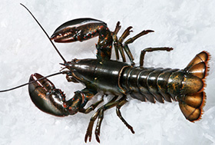
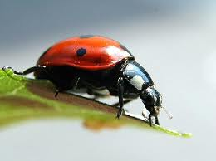
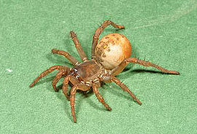
Článkonožce

Slide 2
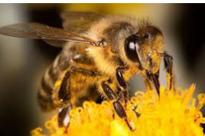
= telo a končatiny zložené z .....
Delí sa na 3 skupiny:
kôrovce
pavúkovce
hmyz

Slide 3
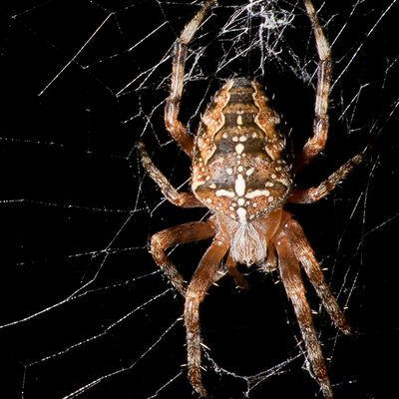
Pavúkovce:
BRUŠKO
Článkované končatiny
HLAVOHRUĎ

Slide 4
